Slide 1
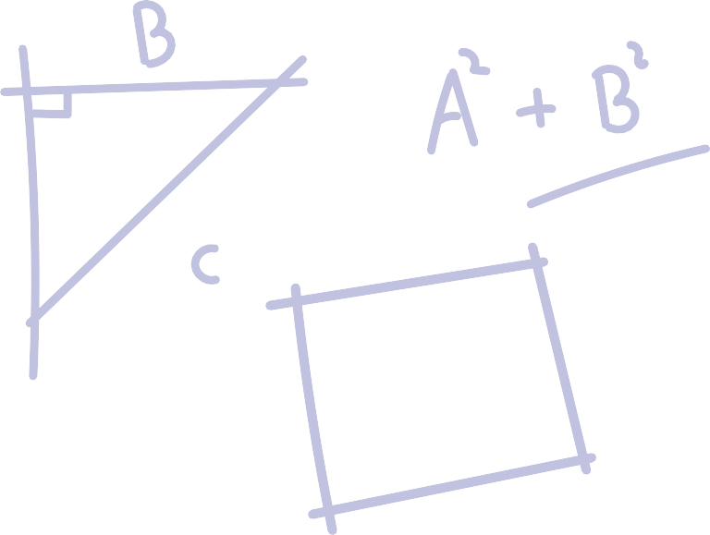
Zaangażowanie uczniów/ wychowanków w zachowania normatywne, udział w zajęciach alternatywnych, pozalekcyjnych

Slide 2
Motywacyjne i emocjonalne czynniki chroniące
Zaangażowanie uczniów
2
▶ motywowanie uczniów uwzględniające indywidualne potencjały, doceniające indywidualne osiągnięcia bez porównywania z osiągnięciami innych, zastąpienie motywacji rywalizacji „bądź lepszy od innych” motywacją samorealizacji „ bądź lepszy od sa- mego siebie”;
▶ wspieranie motywacji autoteliczne j i poznawczej bez pobudzania aktywności twórczej poprzez zewnętrzne gratyfikacje i ocen;
▶ pozytywny klimat szkoły przejawiający się w dialogu i współpracy, poczuciu więzi, wsparcia i bezpieczeństwa w szkole;
▶ tworzenie sytuacji zadaniowych wyzwalających ciekawość poznawczą, opartych na emocjach filokreatywnych takich jak: radość i bezpieczeństwo emocjonalne;
▶ docenianie indywidualnych sukcesów edukacyjnych poprzez pozytywny komunikat zwrotny, ocenianie kształtujące, dostrzega- nie i podkreślanie pozytywnych elementów wykonanych prac – stosowanie „ metody zielonego ołówka”.
Opracowanie własne na podstawie:
Matwijów, B. ,Działania twórcze jako sposób zapobiegania niepowodzeniom wychowawczym. Zeszyty Naukowe Uniwersytetu Jagiellońskiego. Prace Pedagogiczne. Kraków 1996
Kocowski T., Aktywność twórcza człowieka. Filogeneza. Funkcja. Uwarunkowania [w:] Szkice z teorii twórczości motywacji, red. T. Kocowski, Kantor Wydawniczy SAWW. Poznań 1991
Ostaszewski K, Zachowania ryzykowne młodzieży w perspektywie mechanizmów resilience. Wyd. Instytut Psychiatrii i Neurologii, Warszawa 2014
Tokarz A., Stymulowanie motywacji sprzyjającej aktywności twórczej w szkole. [ w:] Teoria i praktyka uczniów edukacji uczniów zdolnych. Red. W. Limont. Wyd. Impuls Kraków 2004

Slide 3
Motywacyjne i emocjonalne czynniki ryzyka
Zaangażowanie uczniów
3
▶ zastępowanie motywacji samorealizacji motywacją rywalizacji nie uwzględniającą indywidualnych pasji poznawczych uczniów;
▶ przekonanie o motywacyjnej roli negatywnych ocen i kar;
▶ niewystarczające docenianie indywidualnych sukcesów edukacyjnych, brak pozytywnych komunikatów przewaga komunikatów krytycznych – stosowanie „metody czerwonego ołówka”;
▶ dominacja emocji antykreatywnych, niesprzyjających procesom uczenia się i pracy zespołowej takich jak: lęk (strach), brak poczucia bezpieczeństwa, nuda, smutek.
Opracowanie własne na podstawie:
Matwijów, B. ,Działania twórcze jako sposób zapobiegania niepowodzeniom wychowawczym. Zeszyty Naukowe Uniwersytetu Jagiellońskiego. Prace Pedagogiczne. Kraków 1996 Kocowski, T., Aktywność twórcza człowieka. Filogeneza. Funkcja. Uwarunkowania [w:] Szkice z teorii twórczości motywacji, red. T. Kocowski, Kantor Wydawniczy SAWW, Poznań 1991. Tokarz A., Stymulowanie motywacji sprzyjającej aktywności twórczej w szkole. [ w:] Teoria i praktyka uczniów edukacji uczniów zdolnych, red. W. Limont. Wyd. Impuls Kraków 2004

Slide 4
Zadania dramowe
Zaangażowanie uczniów
4
Podzielcie się się na 5 grup. Będziemy odgrywać scenki. Możecie używać słów lub jak wolicie pokazać sytuacje bez słów, jak w kalamburach. Każda grupa losuje kopertę z opisem sytuacji do zagrania, przygotowuje się przez 5 minut, a potem występuje i stara się przedstawić jak najlepiej emocje bohaterów scen- ki. Inne grupy będą zgadywać, co się w waszej scence wydarzyło, jakie emocje zostały pokazane.

Slide 5
Opisy scenek
Zaangażowanie uczniów
5
Grupa koleżanek i kolegów z jednej klasy świetnie się bawi. Inne dzieci chcą się przyłączyć, ale grupa się na to nie zgadza.
Grupa przyjaciół planuje wspólne popołudnie. Część osób chce iść do kina, pozostałe na basen. Kłócą się.
Jest już noc. Idziecie pustą i ciemną uliczką w mieście. Nagle słyszycie niepokojący dźwięk. Zza rogu wyskakuje wielki pies i szczeka.
Przedstawcie scenkę pt. „Wspaniałe przyjęcie urodzinowe”
Kolega\koleżanka mówi dwóm przyjaciołom swój sekret, prosząc o to by była to tajemnica, ale oni go rozpowiadają.
Rodzina planuje spędzić wakacje nad morzem. Powodem sporu jest to jaki wybrać środek lokomocji: samolot czy pociąg.
Wasza drużyna wygrała mecz. Pokażcie emocje zwycięzców i przegranych.

Slide 6
Wskazówki dla prowadzącego zajęcia
Zaangażowanie uczniów
6
inspirujemy do szukania i odegrania różnych wariantów zachowań, szukania pozytywnych rozwiązań problemów, kompromisów. Nagradzamy brawami każdy występ. Wprowadzamy pojęcia w trakcie omówienia scenek, np. kom- promis, wykluczenie, empatia, asertywność. Zapytajcie uczniów, czy chcieliby wymyślić i pokazać własne scenki o emocjach.

Slide 7
Przykładowe gry planszowe
Zaangażowanie uczniów
7
▶ „Odkrycia – poznać i zrozumieć siebie”,
▶ „Emocje”, Wydawnictwo Epideixis
▶ „Empatia”, Wydawnictwo Alibi
▶ „Pytaki”, Wydawnictwo Dobreto – gra rodzinna, którą można polecać rodzicom.
▶ „Dixit”
▶ „Potwory do szafy”

Slide 8
Zabawa w detektywów emocji
Zaangażowanie uczniów
8
Zaproś uczniów do ćwiczenia empatii, w którym będą mogli wczuć się w emocje innych osób. Wyświetl z projektora lub pokaż uczniom zdjęcia, wycinki z gazet pokazujące ludzi przeżywają- cych różne emocje. Poproś dzieci o nazwanie tych emocji. Możesz zadać takie pytania:
Co czują osoby ze zdjęcia?
Dlaczego? Co się stało? Jak wy się czujecie patrząc na te emocje?
Jak moglibyście tej osobie pomóc, pocieszyć ją, okazać jej zrozumienie, empatię?
Po co jest nam potrzebna empatia?
Dlaczego warto być empatycznym?

Slide 9
Ćwiczenie muzykoterapeutyczne:
„Zagraj swój stres”
Zaangażowanie uczniów
9
(jako wstęp do rozmowy o stresie aktywizujący uczniów i pobudzający ich wy- obraźnię)
Połóż na stoliku dużo różnych instrumentów muzycznych. Poproś uczniów, aby przypomnieli sobie sytuacje ze swojego życia, w których przeżywali stres, a po- tem „zagrali” swój stres za pomocą wybranych instrumentów. Ochotnicy mogą zagrać pojedynczo, na końcu wszyscy grają razem. Zwróć uwagę na to, że każdy inaczej zagrał swój stres, bo każdy ma prawo inaczej go przeżywać i wyrażać związane z nim emocje. Zapytaj uczniów, w jaki sposób radzą sobie ze stresem, w jakich sytuacjach go odczuwają (także w szkole), co pomaga im rozładować napięcie. Opowiedz o tym, co pomaga tobie i innym znanym ci osobom. Stwórz z uczniami wspólną „receptę” na stres.

Slide 10
Eksperyment muzyczny
Zaangażowanie uczniów
10
Poproś uczniów, aby zamknęli oczy i powiedz, że usłyszą teraz różne dźwięki, fragmenty muzyki.
Powiedz, aby zastanowili się, jakie emocje czują słysząc te dźwięki. Następnie poproś, aby otworzyli oczy, rozdaj uczniom karteczki, na których zapiszą lub narysują te emocje. Możesz ich zachęcić by napisali też nazwy innych emocji, które znają ze swojego doświadczenia. Odczytaj na głos zapiski uczniów, do- ceń ich pomysły, zainicjuj rozmowę o emocjach.

Slide 11
11
Zaangażowanie uczniów
Przydatne pytania
Jakie emocje odczuwamy?
Które emocje są przyjemne, a które nieprzyjemne?
W jaki sposób ludzie wyrażają emocje?
Czy byłoby lepiej, gdybyśmy nie odczuwali niektórych emocji?
Czy emocje zawsze odczuwamy z taką samą siłą?
Czy wszystkie emocje są nam potrzebne?
Co by było gdybyśmy nie odczuwali strachu, złości? Przed czym chronią nas te emocje? W czym nam pomagają?
Czy mamy wpływ na nasze emocje?
Czy to co odczuwamy i to co robimy zależy od naszych myśli?
Jak możemy zmienić nasz sposób myślenia, pracować nad nim?

